Slide 1
딥러닝의 기본 개념 & NN
5월 3주차 모두의 딥러닝 요약

Slide 2
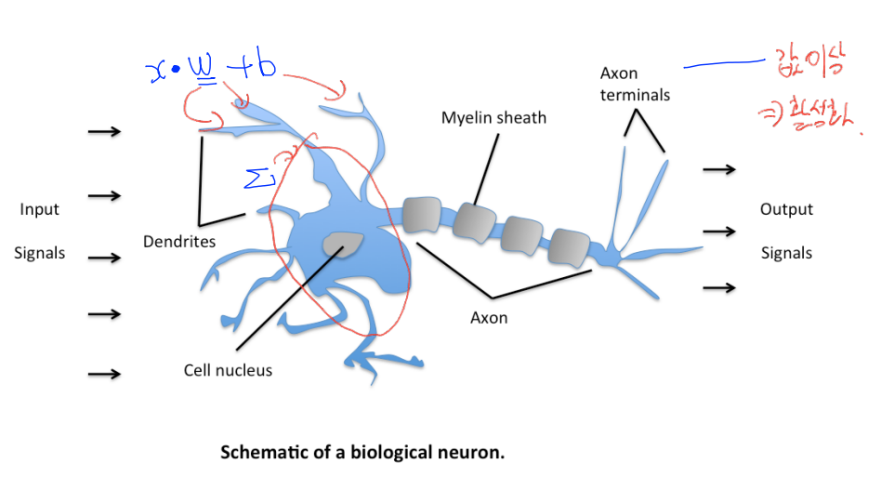
어디서 따온 개념일까?

Slide 3
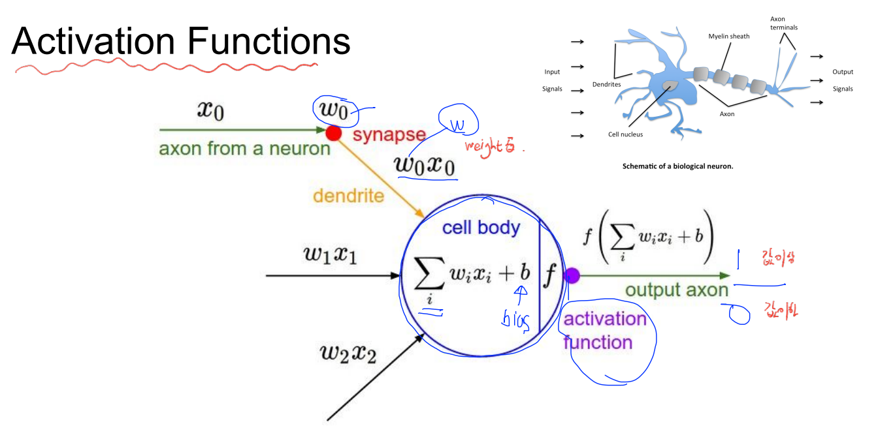
뉴런 개념에서 파생된…

Slide 4
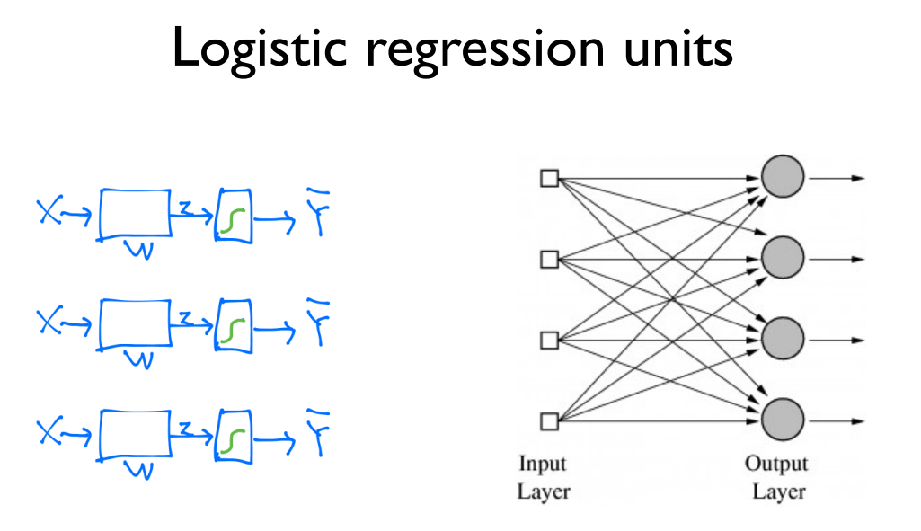
다수의 뉴런 다발처럼..

Slide 5
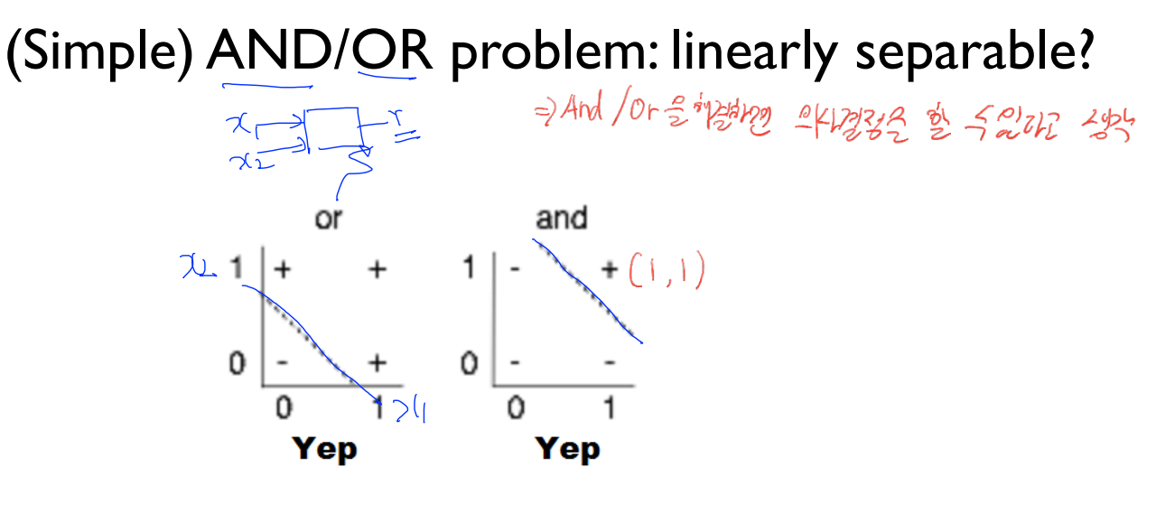
가장 간단한 의사 표현 and/or

Slide 6
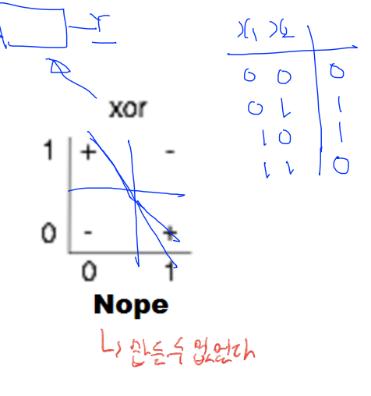
Xor은 단일 unit으론 구현이 불가능 했다.

Slide 7
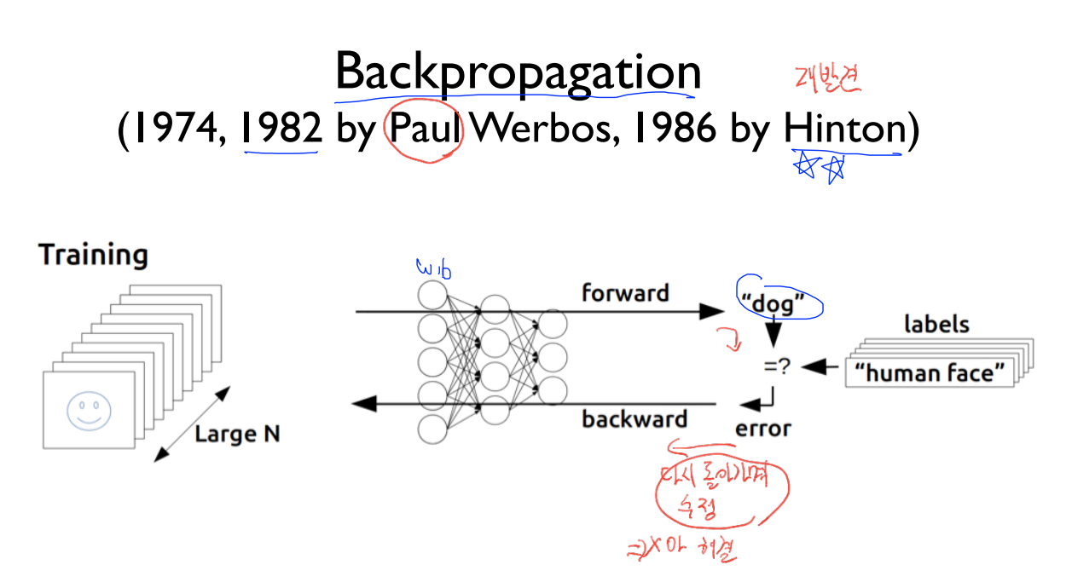
그래서 나온 것이 backpropagation

Slide 8
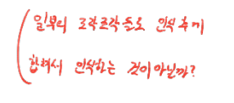
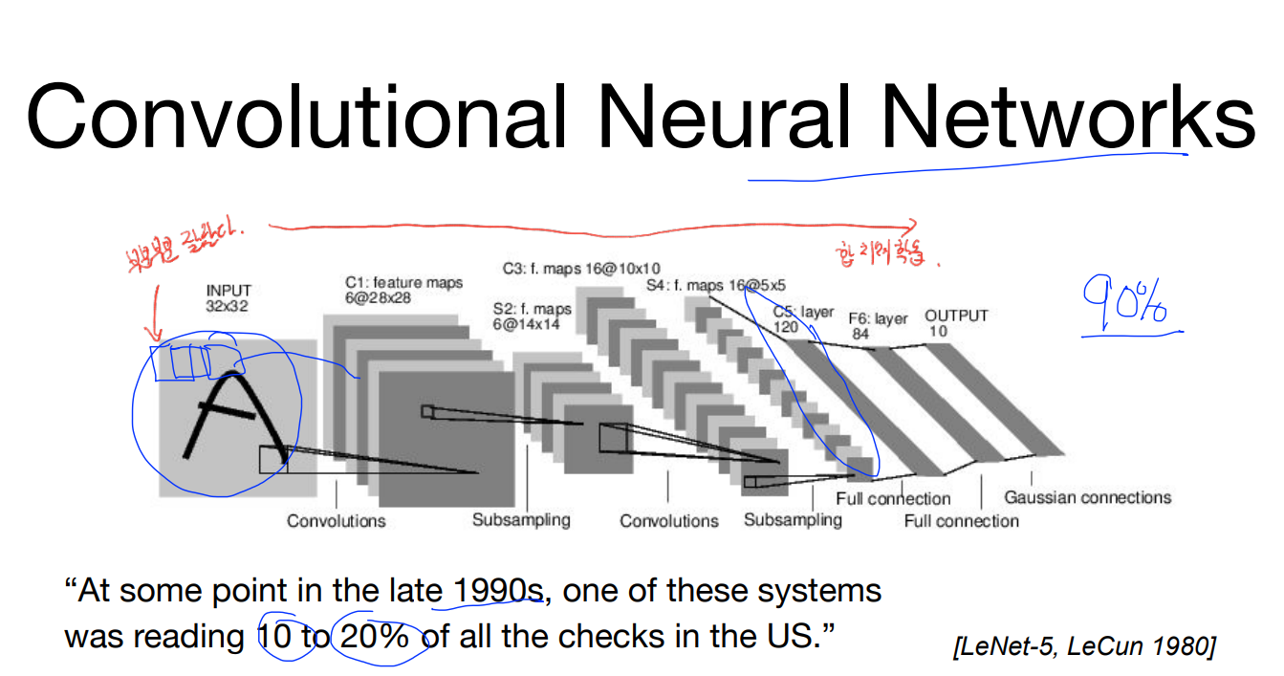
고양이의 신경세포 연구로 부터…

Slide 9
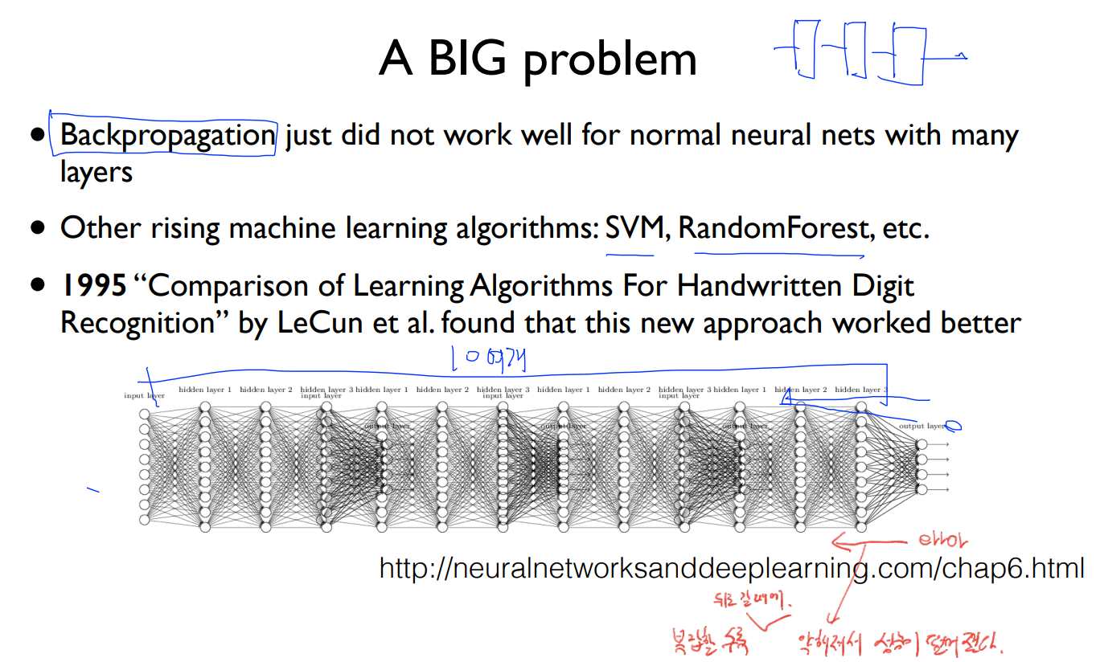
Gate의 개수가 많아질 수록 생겼던 문제...

Slide 10
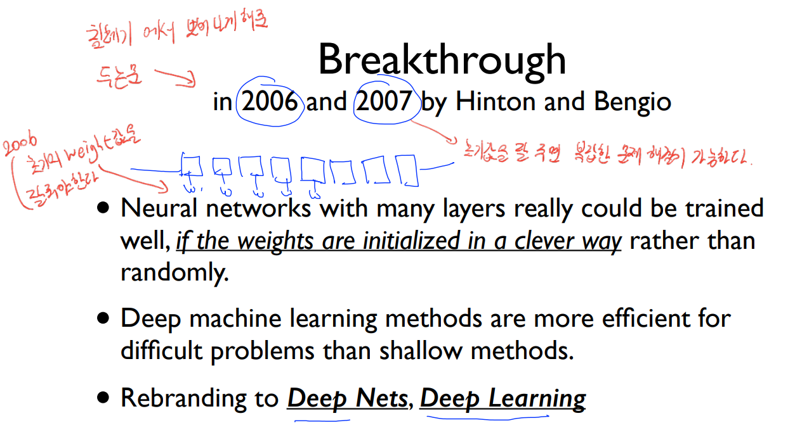
해결책으로 초기값의 중요성 대두

Slide 11
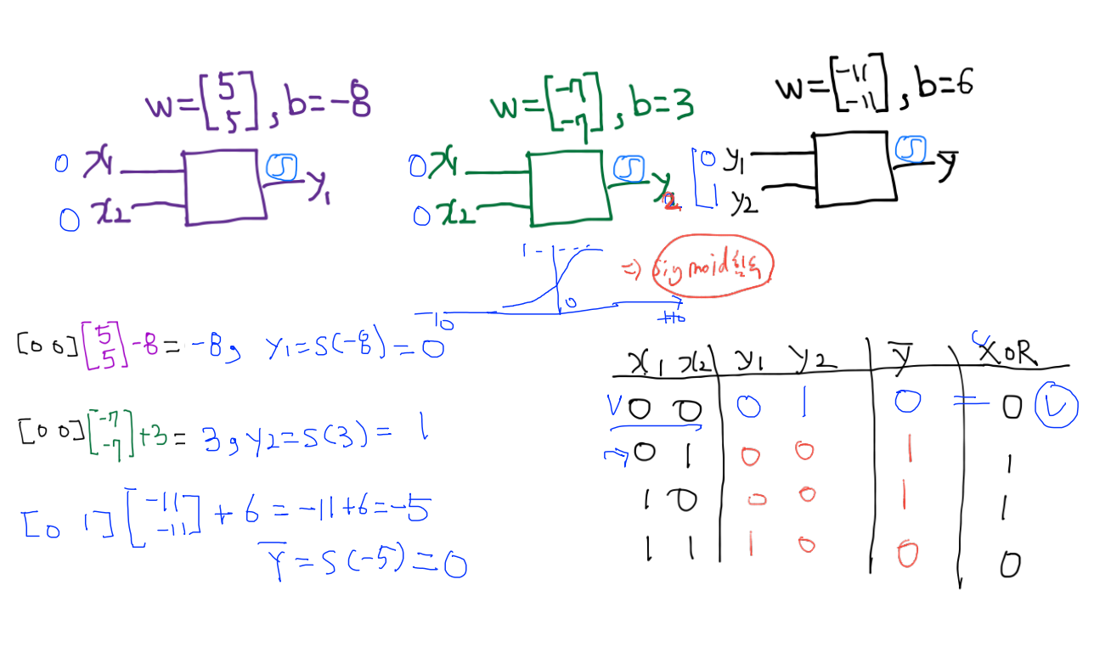
Xor 문제를 해결하기 위해서 다수의 gate활용

Slide 12
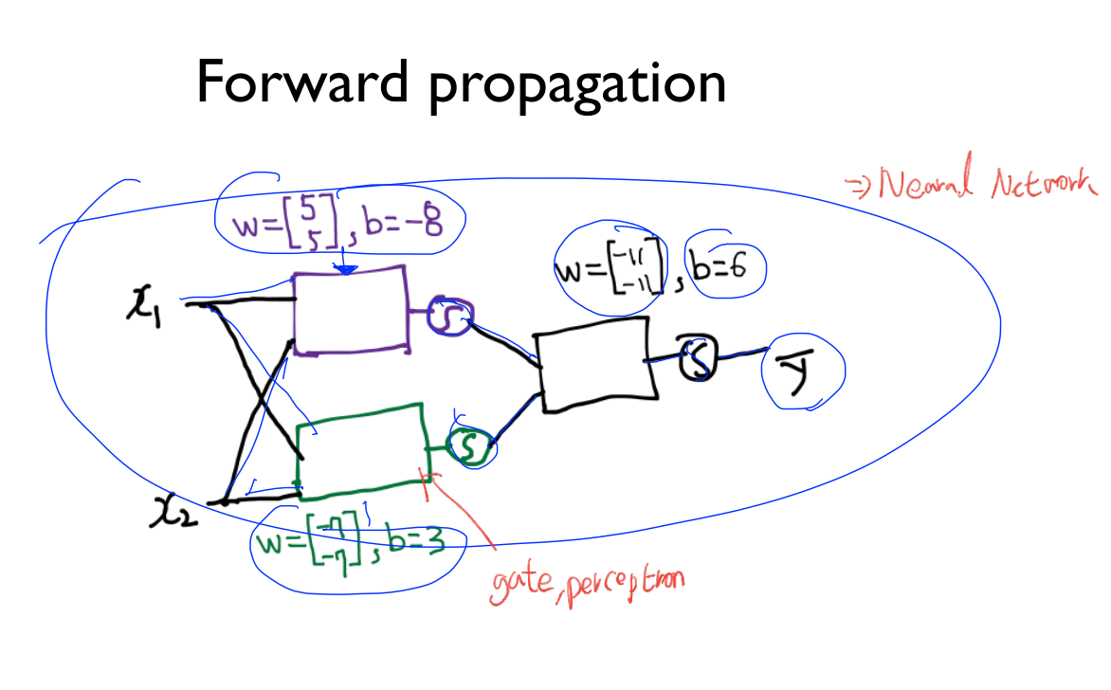
이를 도식화 하면…

Slide 13
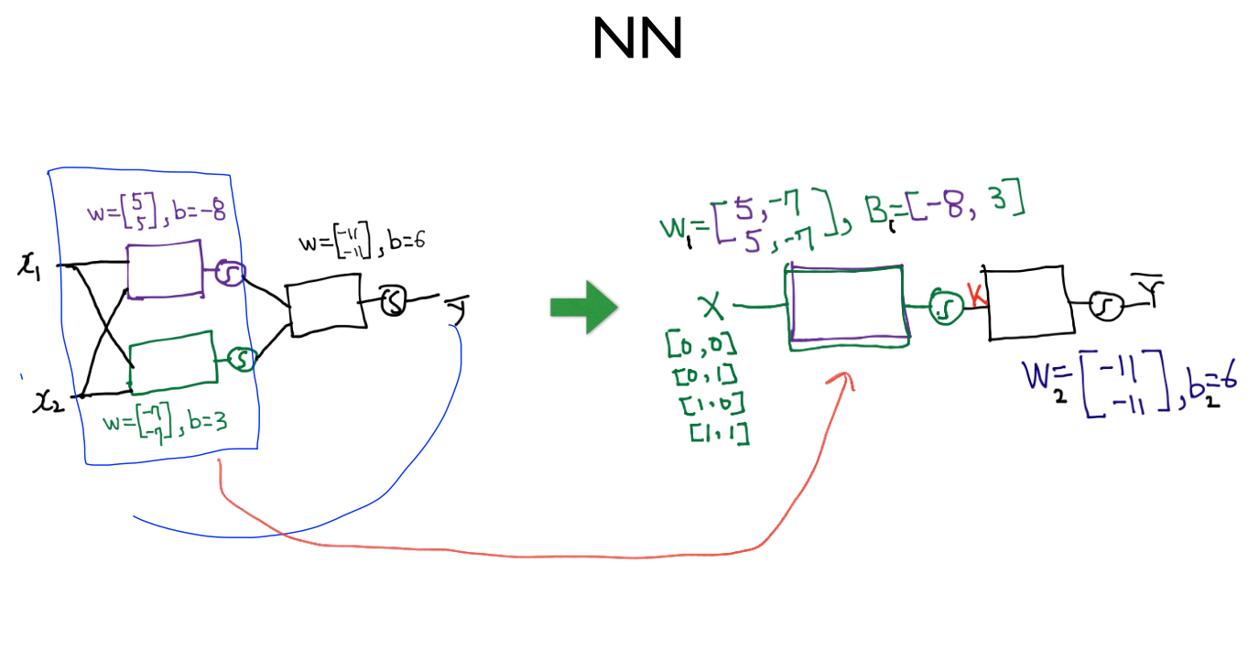
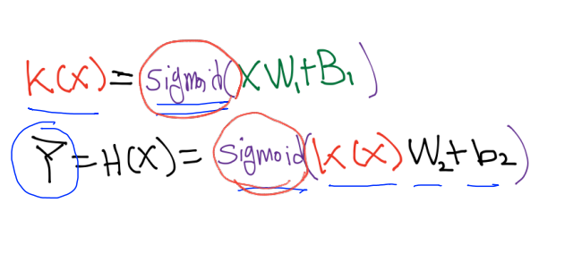


더 간단하게 행렬을 이용!

Slide 14
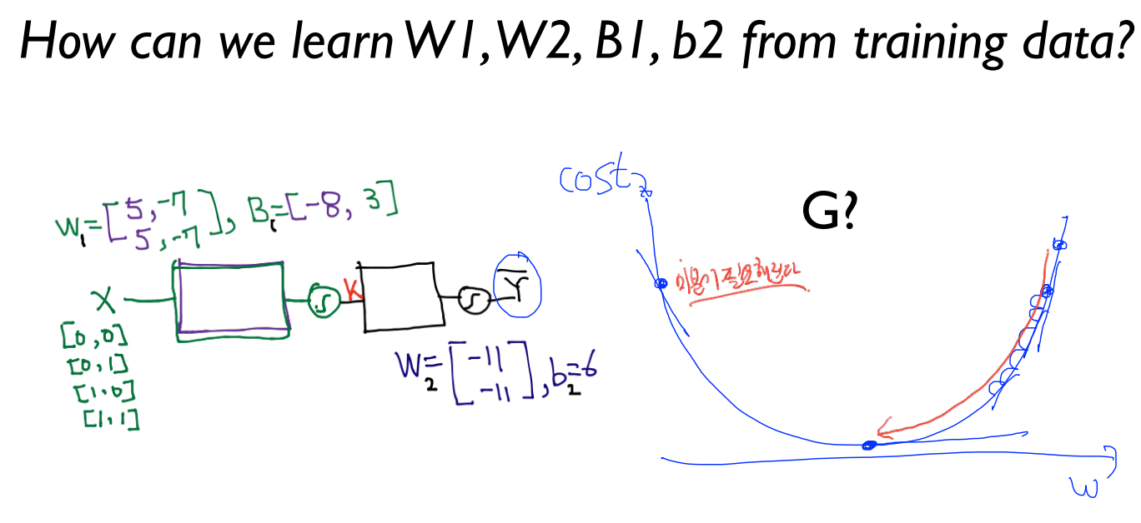
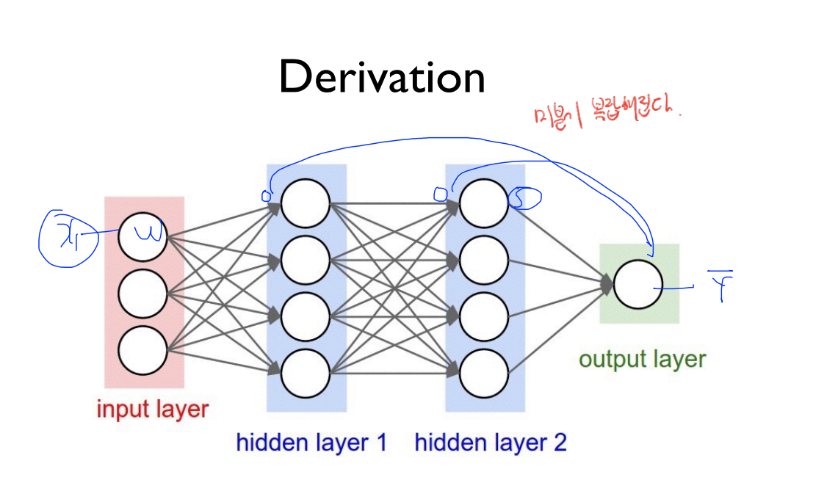
최적의 weight를 알기 위해서 필요한 것

Slide 15
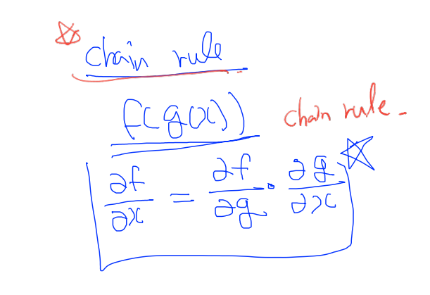
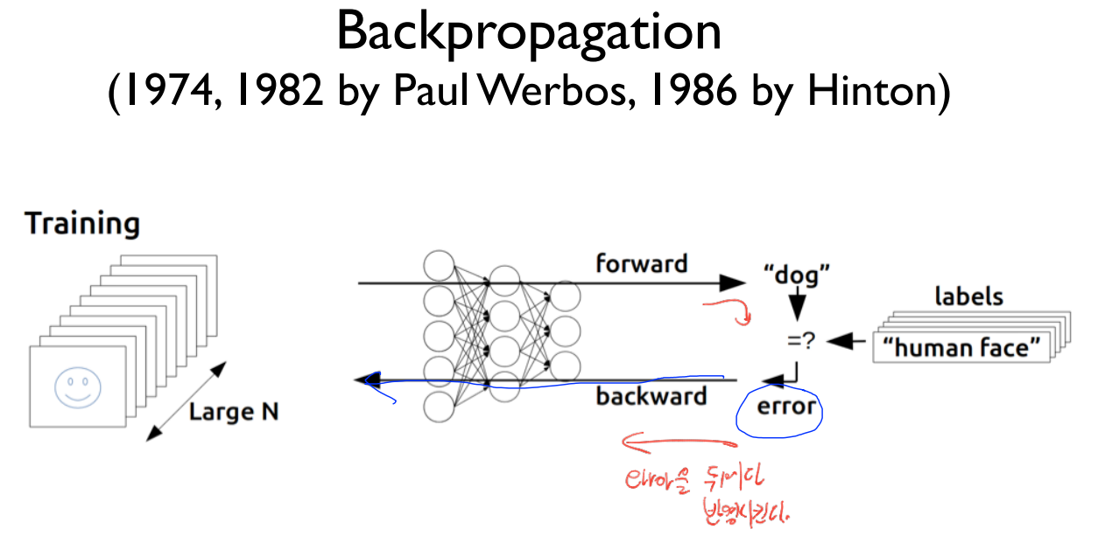
복잡해지는 미분 때문에,….

Slide 16
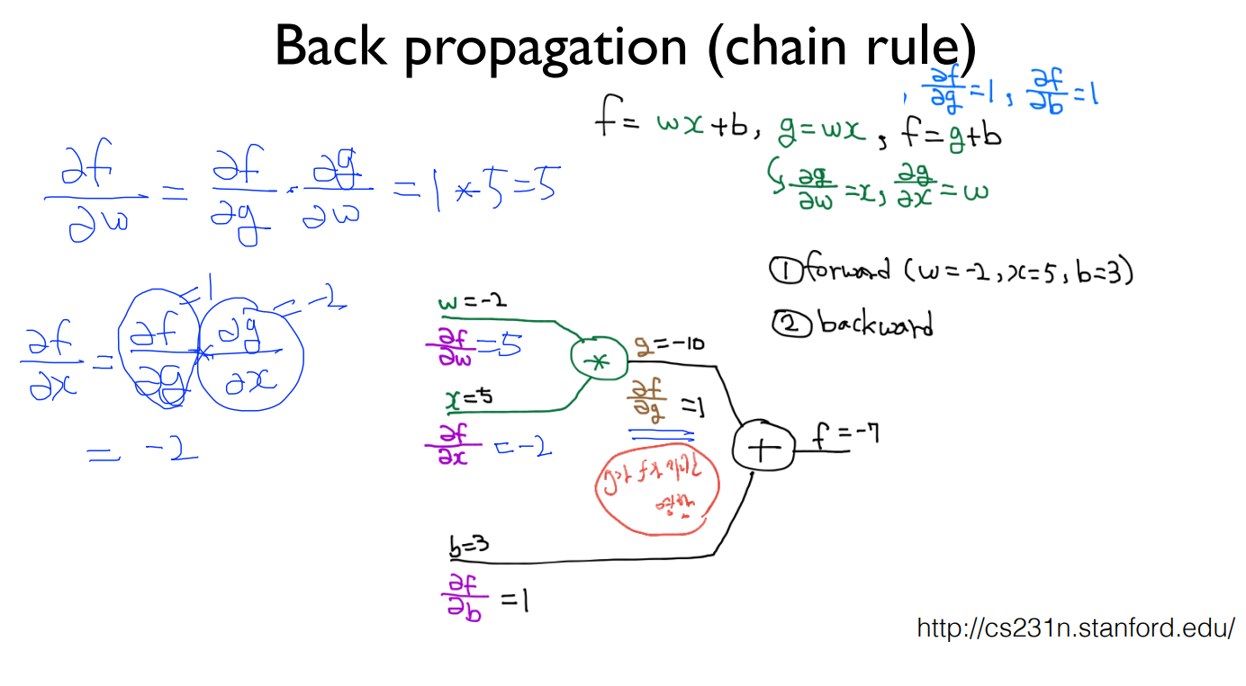
Chain rule을 실제로 사용하게 되면…

Slide 17
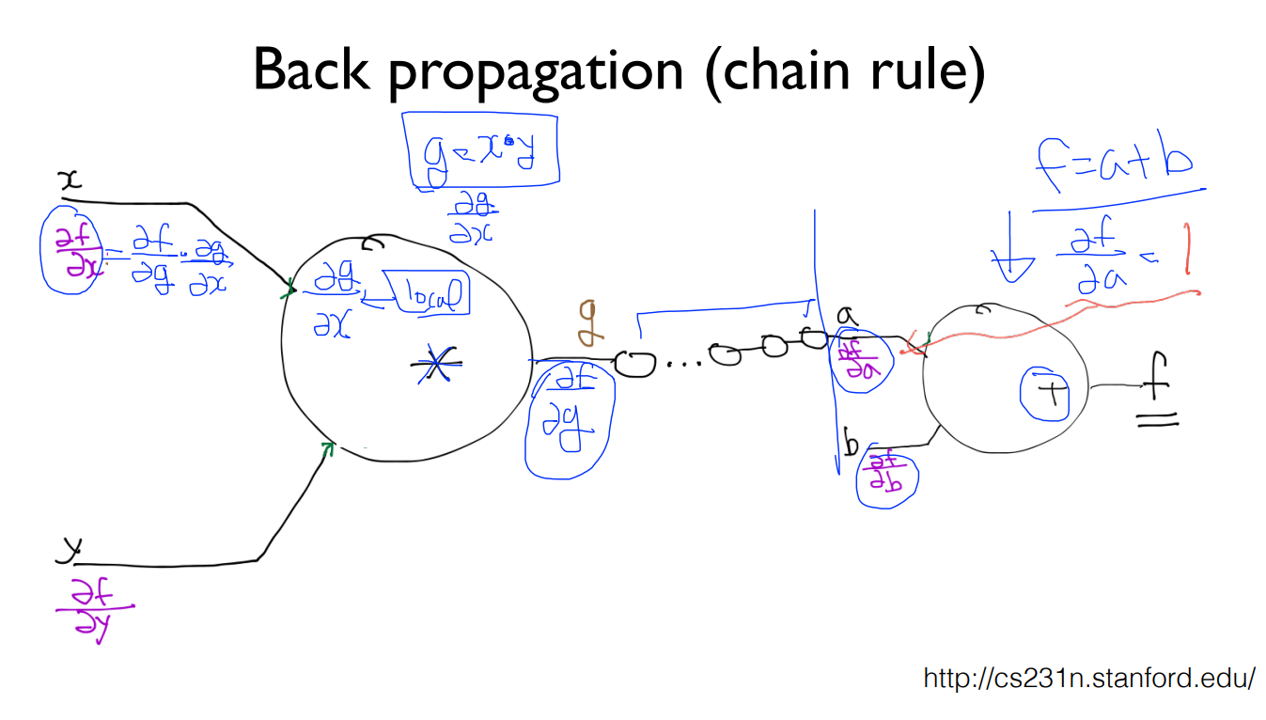
따라서 이렇게 다양하게 사용이 가능해진다

Slide 18
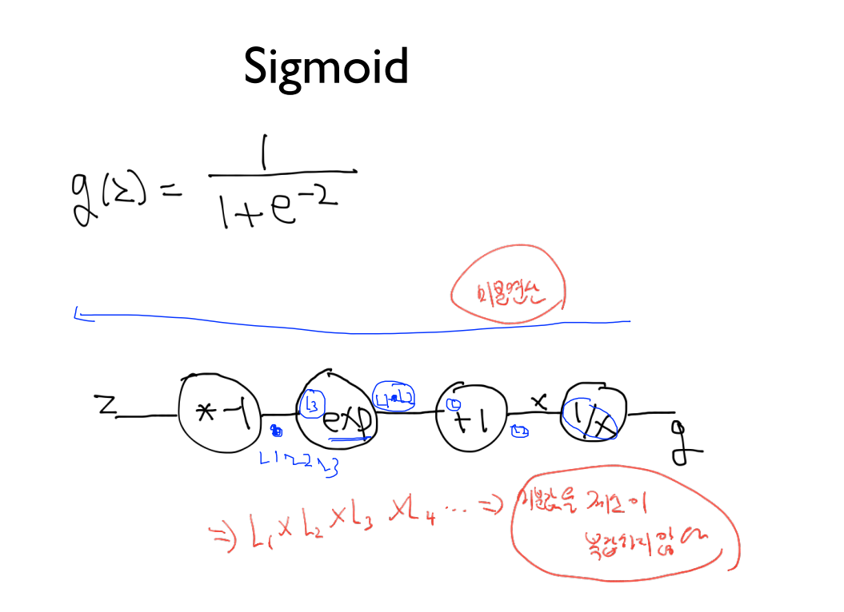
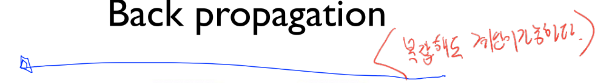
이에 따라 sigmoid 미분연산도 간단해진다.

Slide 19
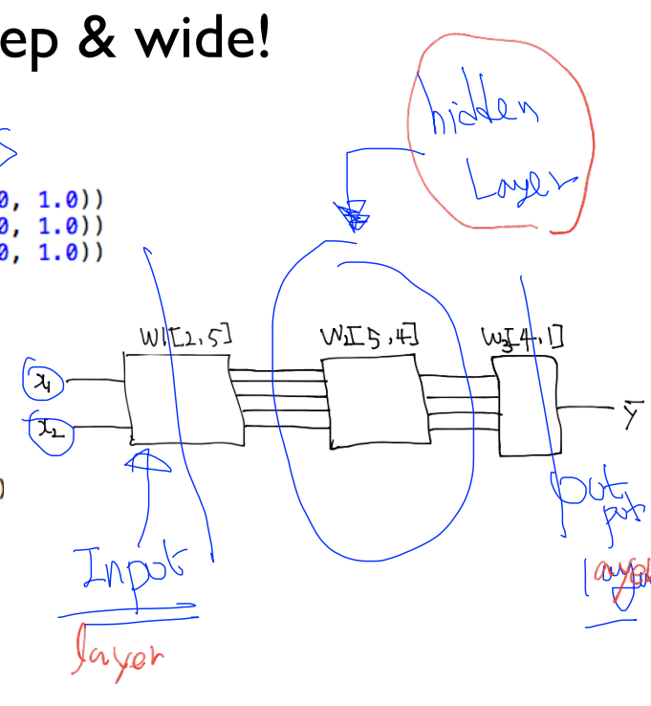
문제 설명에 앞서 layer 개념

Slide 20
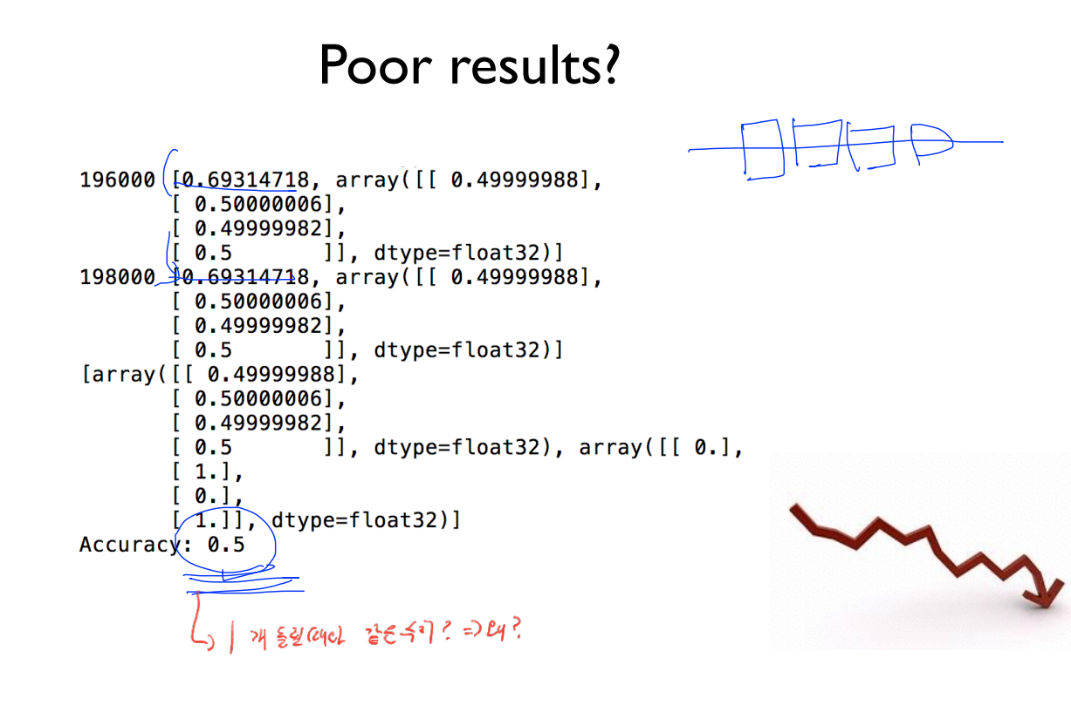
다수의 layer가 존재 할때 결과가 이상하다

Slide 21
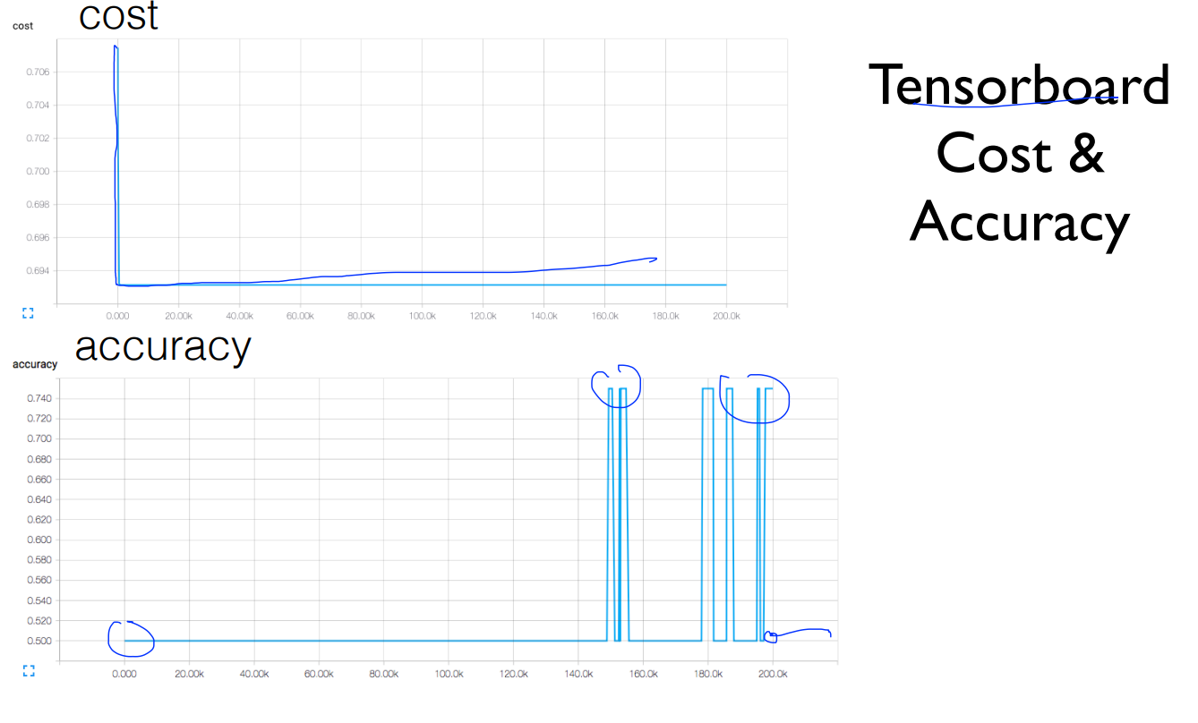
제대로 된 결과 X

Slide 22
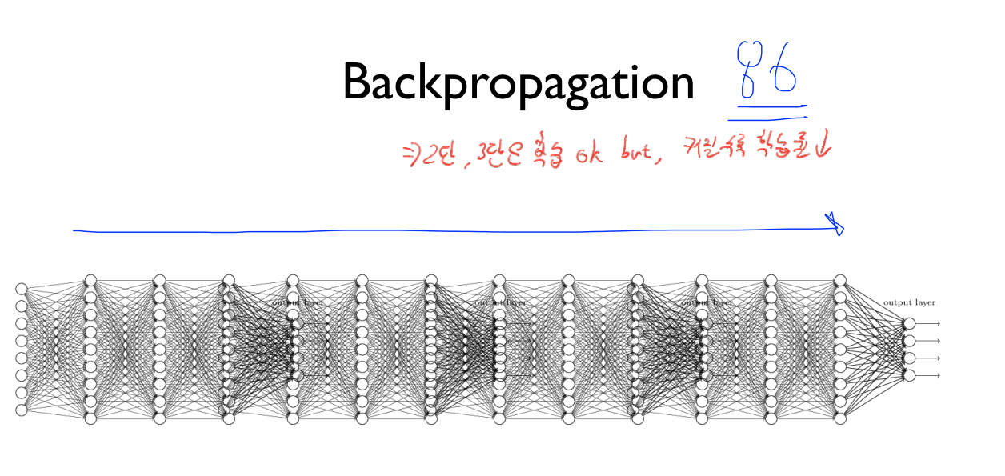
원인은 weigh의 곱셈…

Slide 23
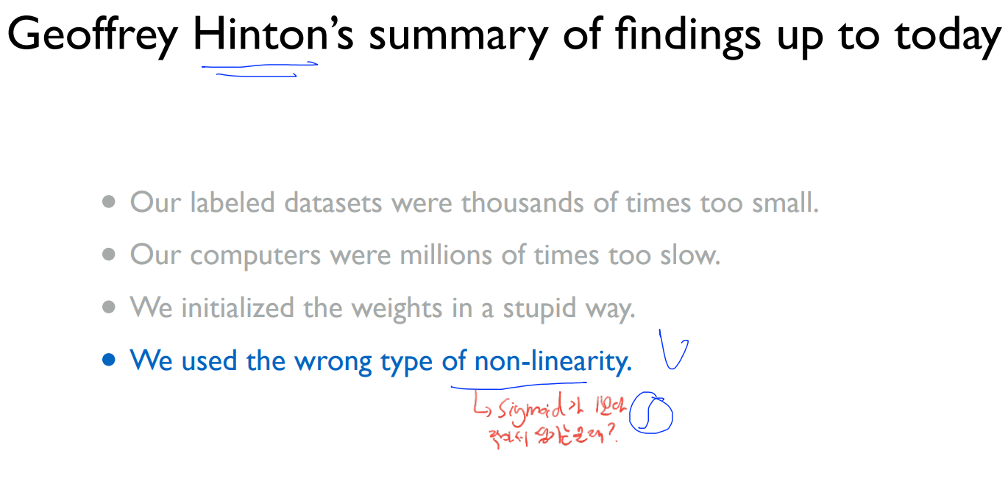
해결책 1 : sigmoid대신 다른 함수 사용

Slide 24
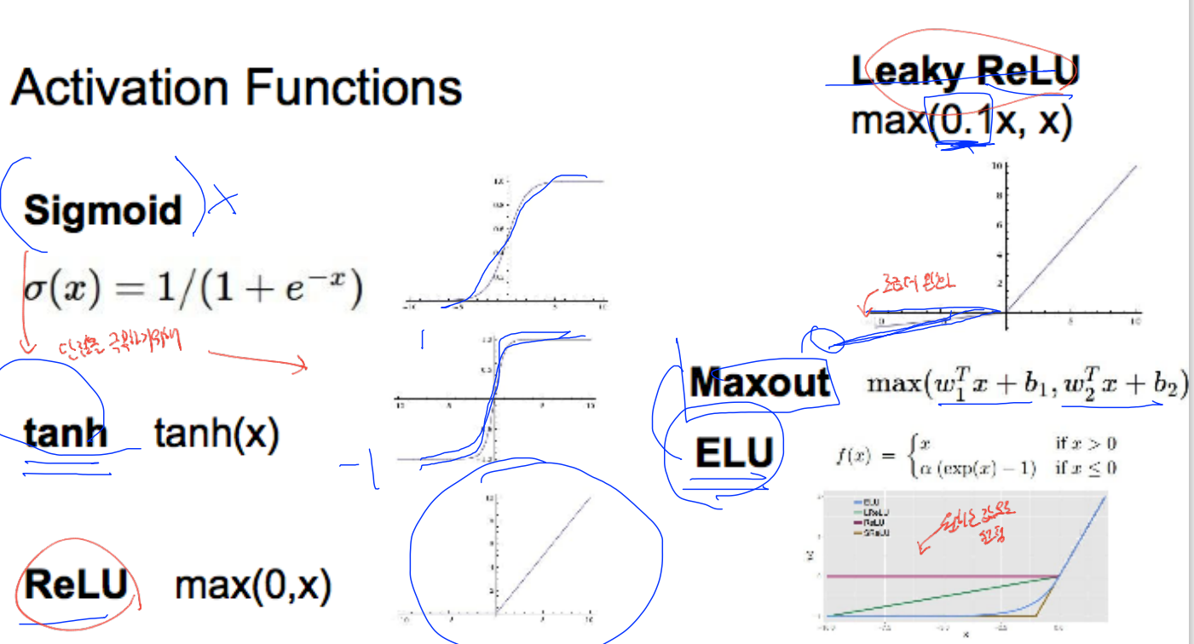
그래서 나오는 대표적 함수 ReLU + 파생

Slide 25
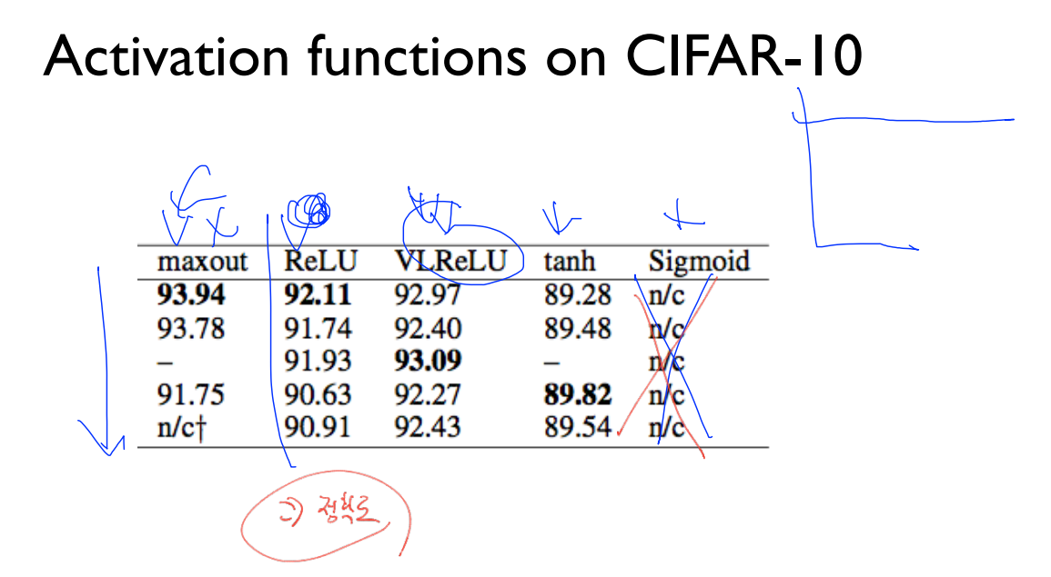
정확도 비교

Slide 26
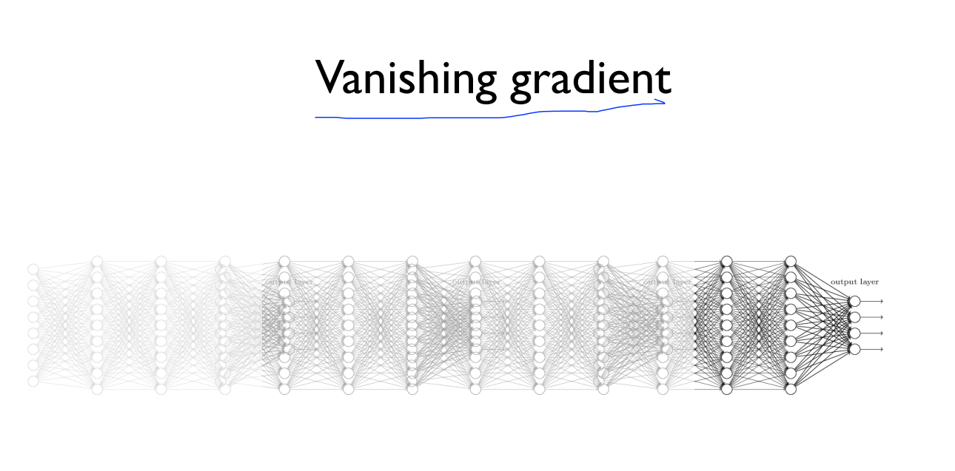
생기는 문제중에..

Slide 27
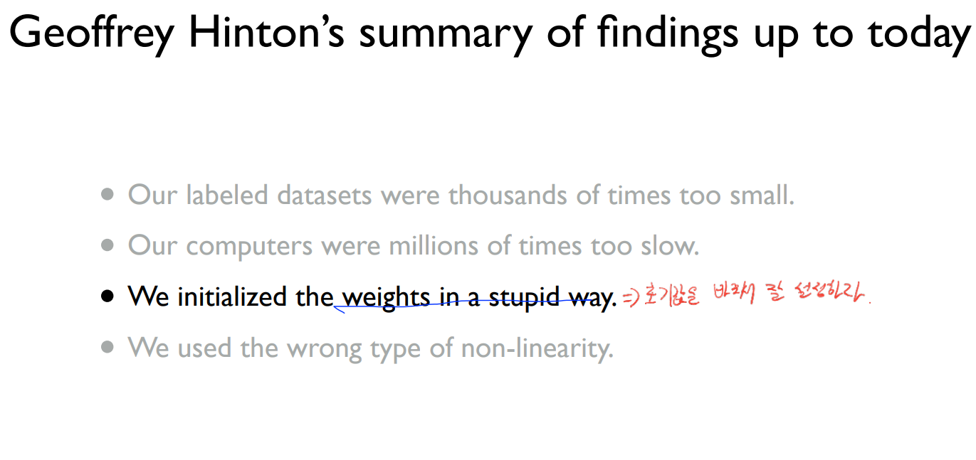
해결책 2 : 초기값을 잘줘보자

Slide 28
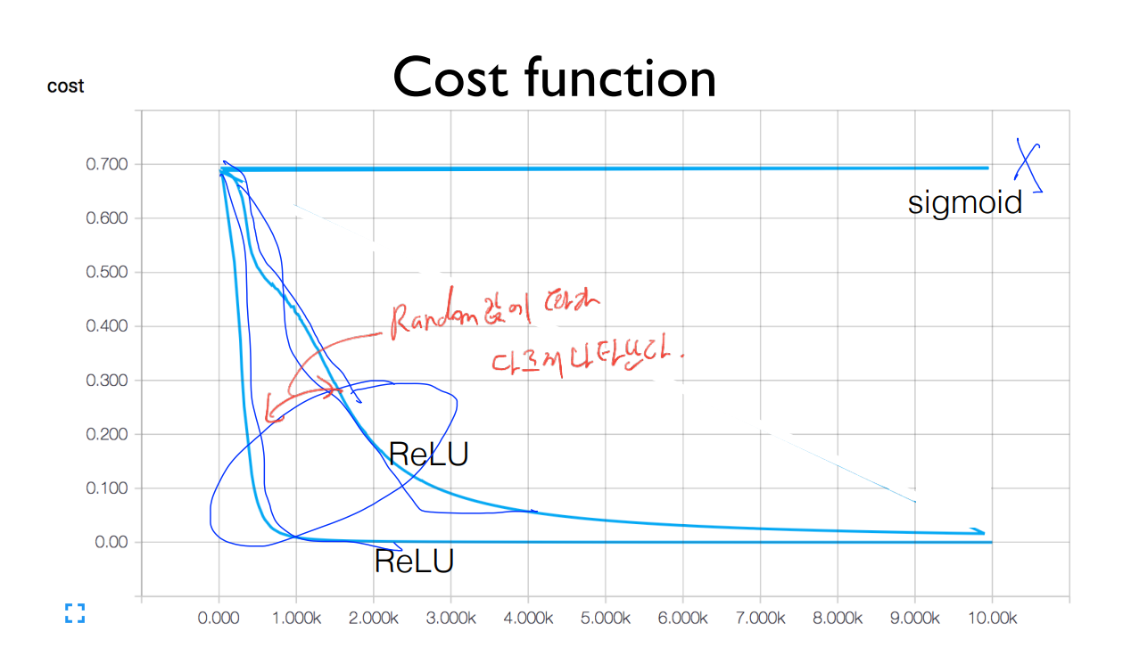
같은 ReLU를 사용했음에도..

Slide 29
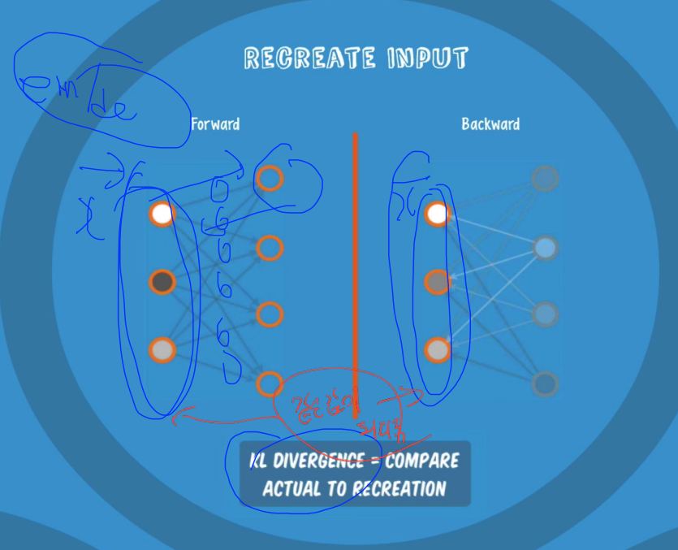
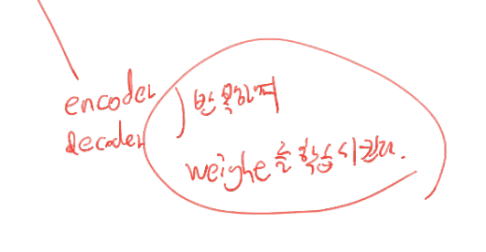
따라서 RBM의 사용

Slide 30
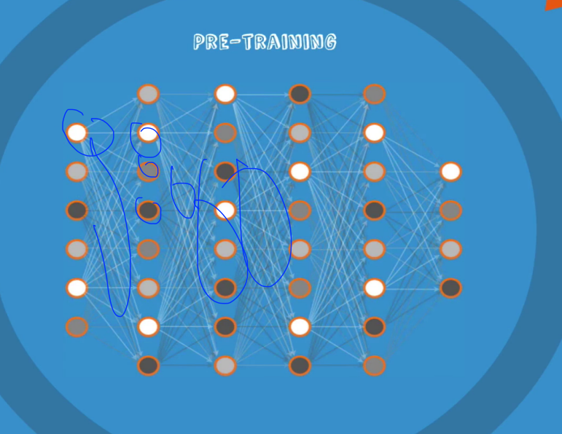
다수의 layer에 대해서도 각각의 weight비교

Slide 31
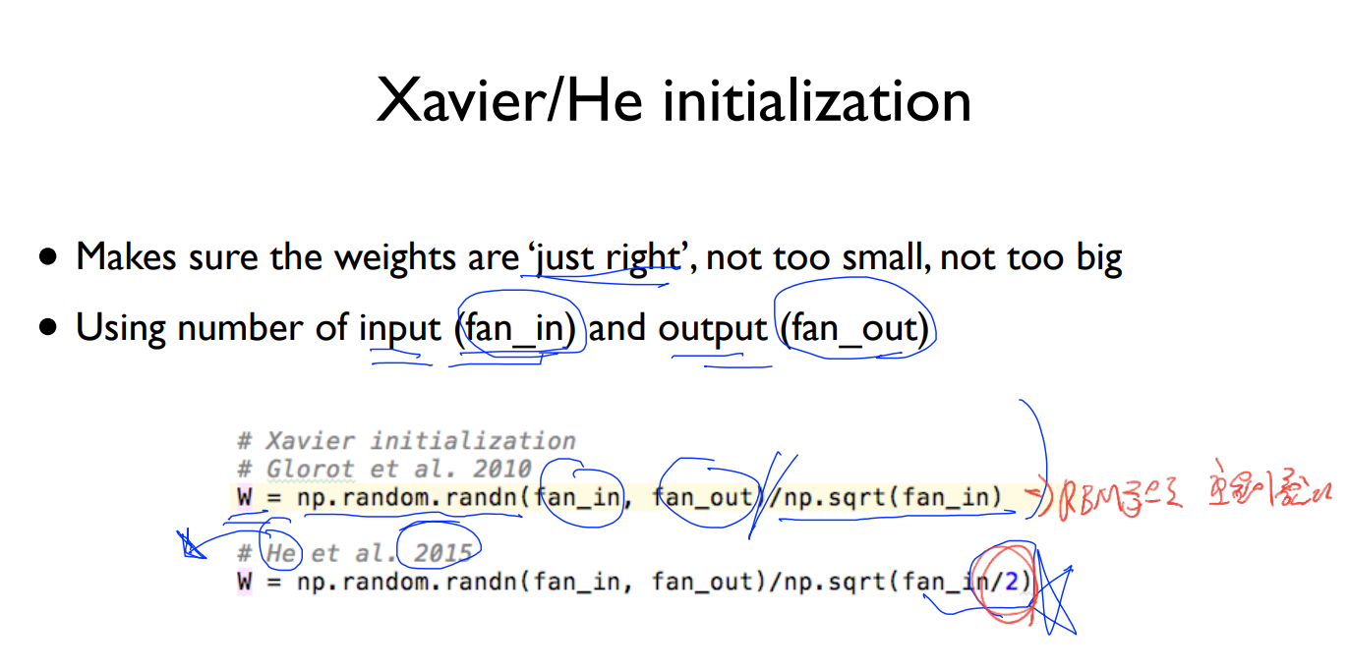
그 외에도 쓸 수 있는 초기화 함수

Slide 32
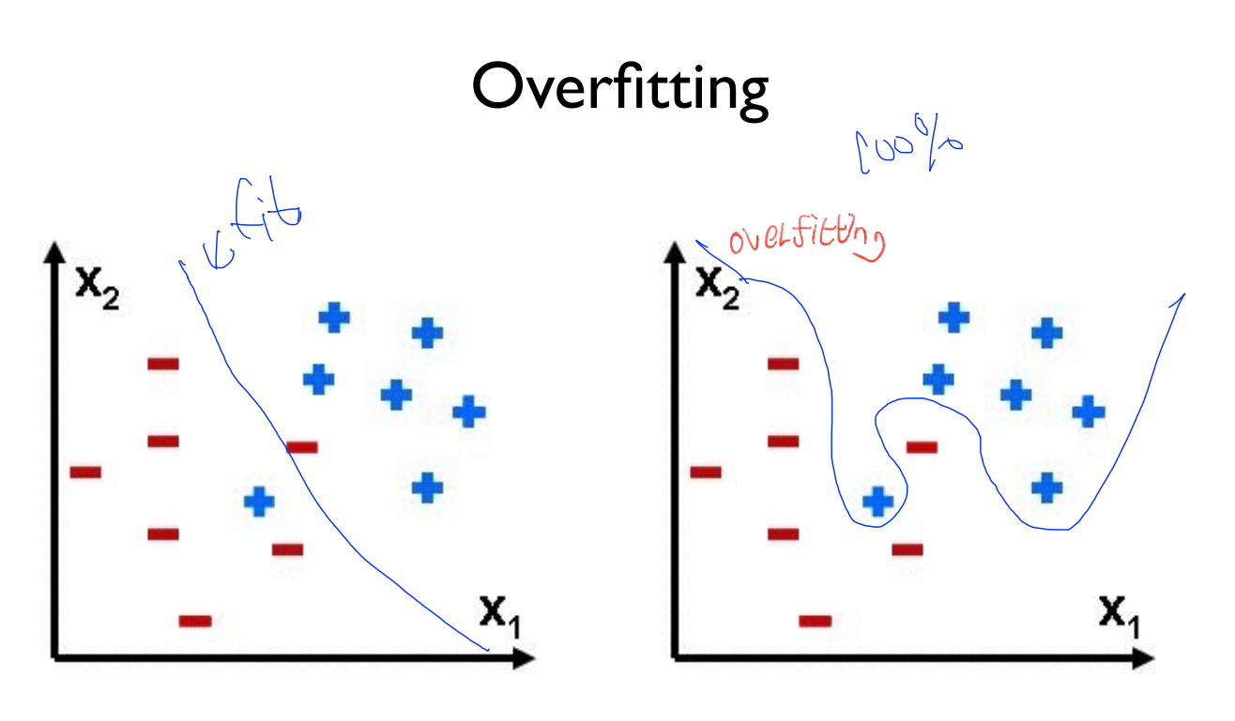
생길 수 있는 큰 문제

Slide 33
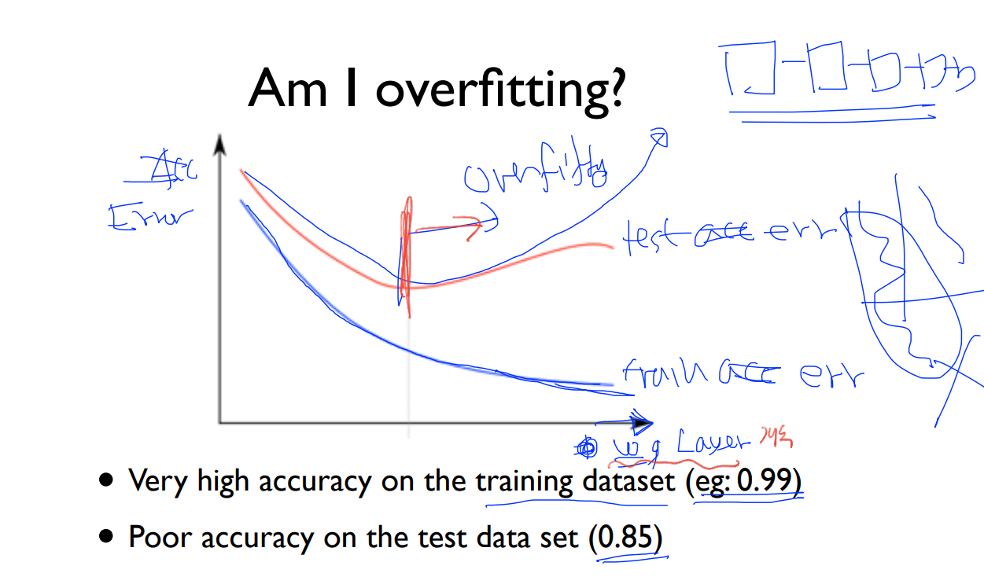
보기에는 정확도가 오르는 것 같지만…

Slide 34
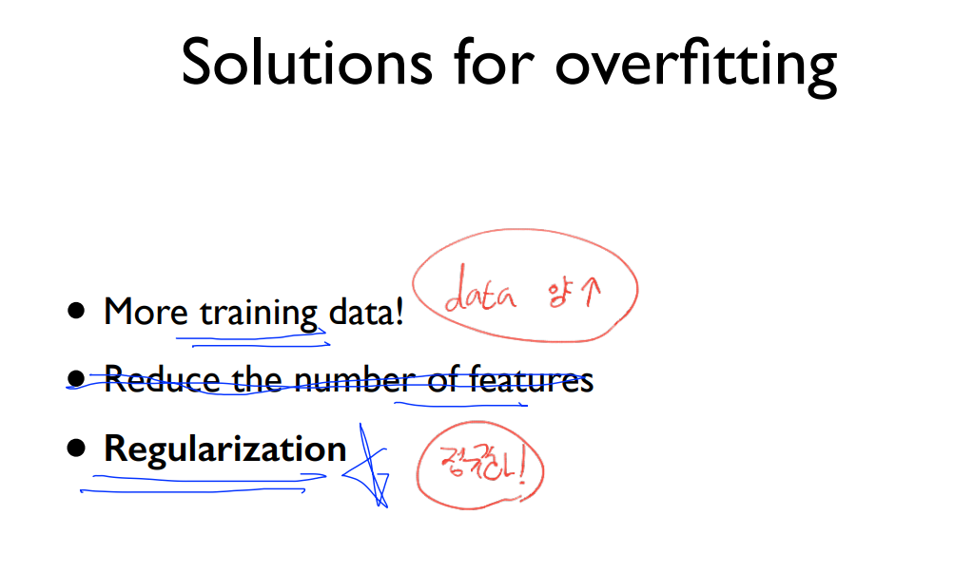
해결 방법 2가지

Slide 35
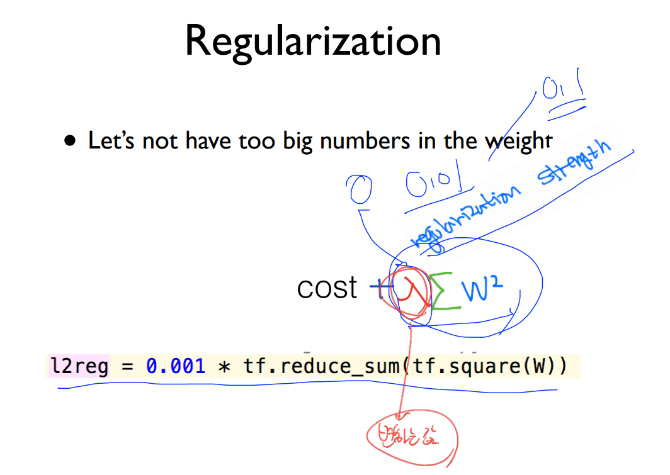
앞에서 배웠듯이 정규화…

Slide 36
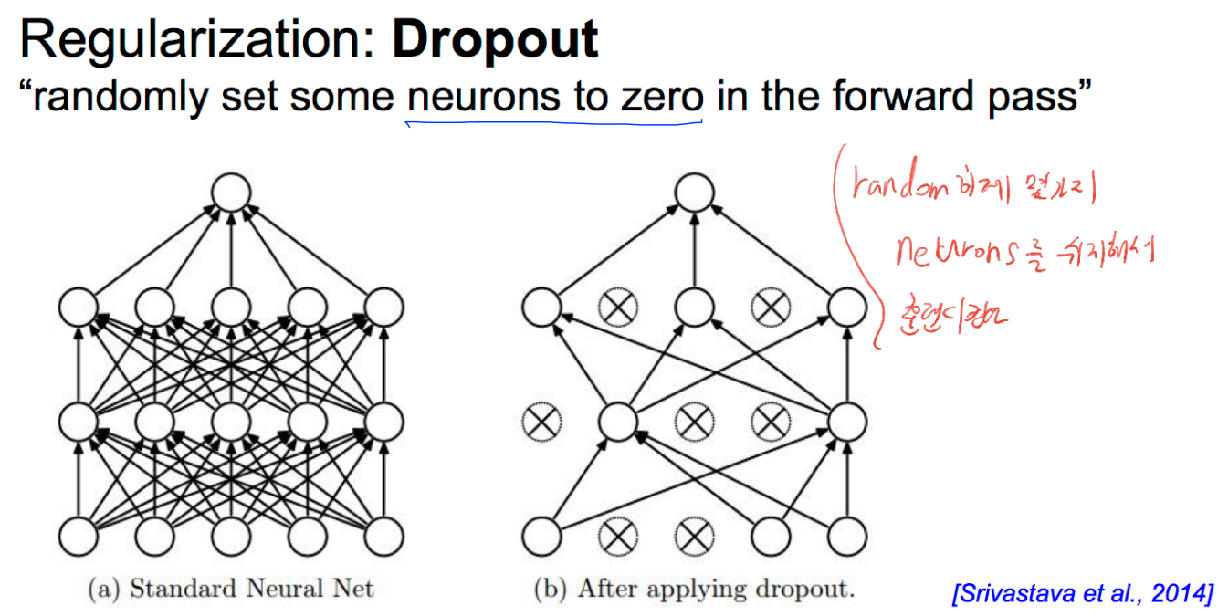
생각치 못한 해결 방법

Slide 37
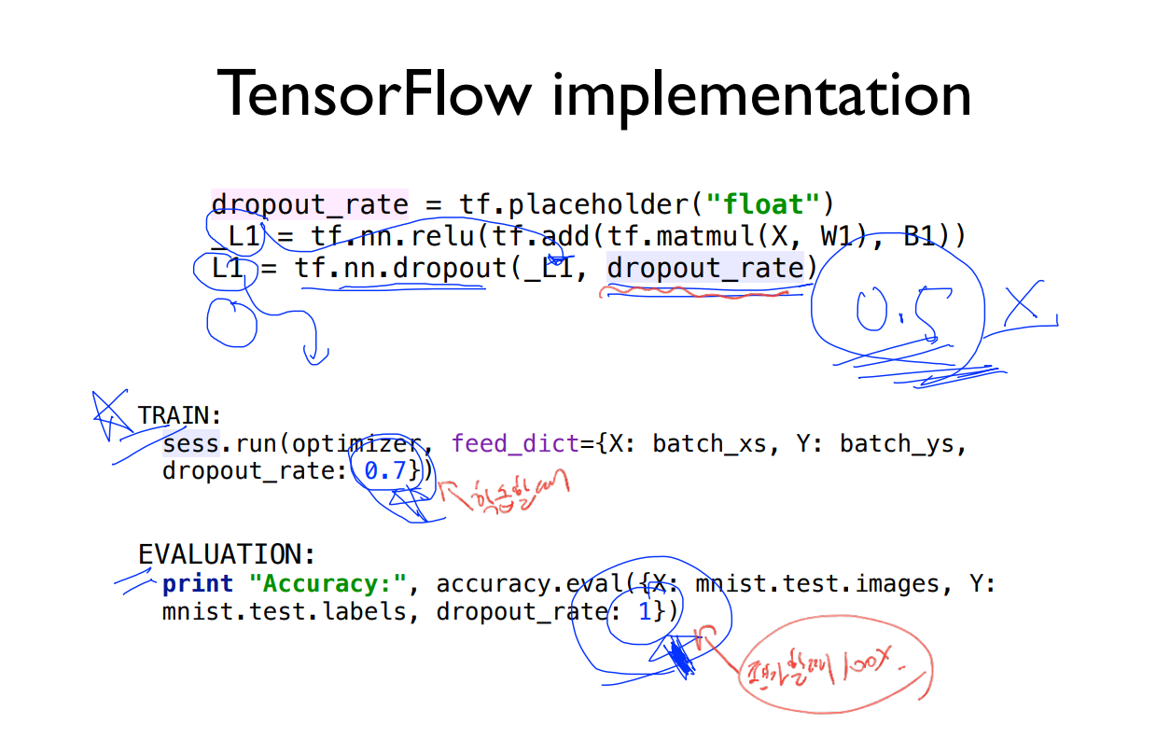
학습할 때는 적게, 평가시에는 100%활용
ㅍ

Slide 38
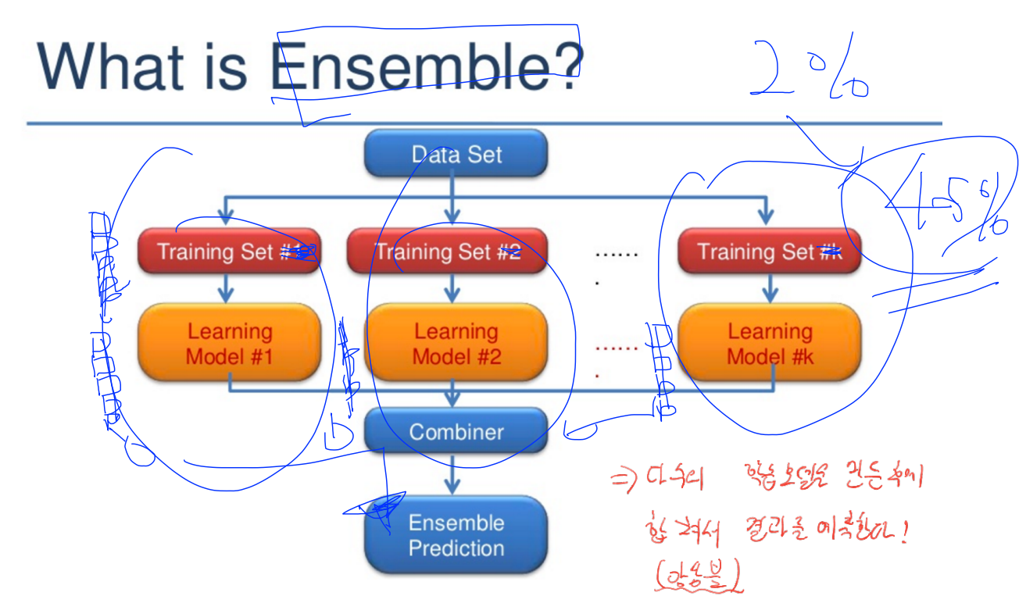
앙상블: 다수의 모델을 통해 정확도 향상

Slide 39
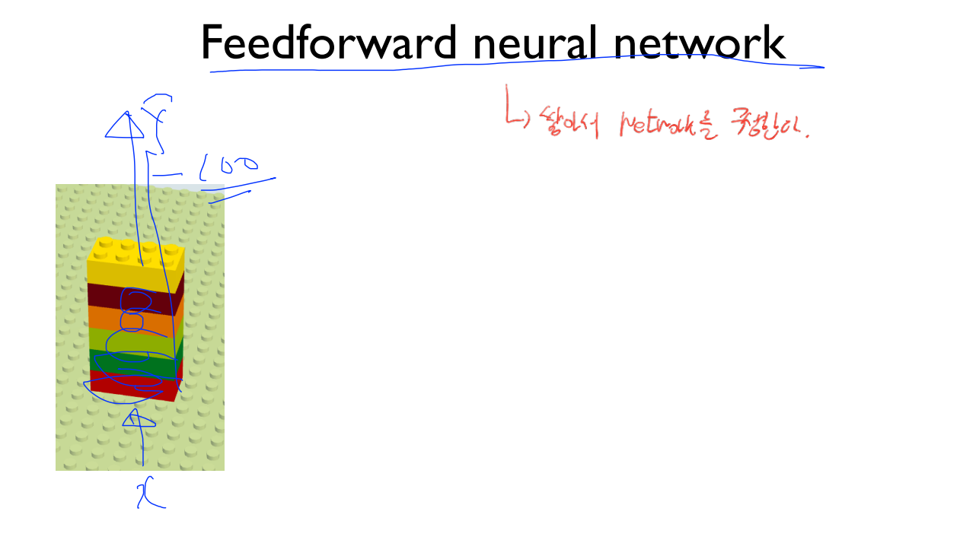
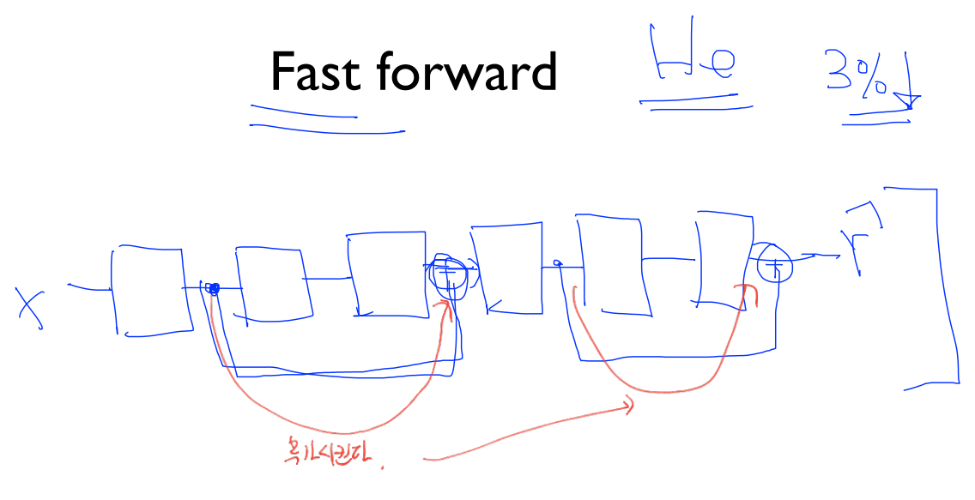
각자 고유의 모델을 만들어보자

Slide 40
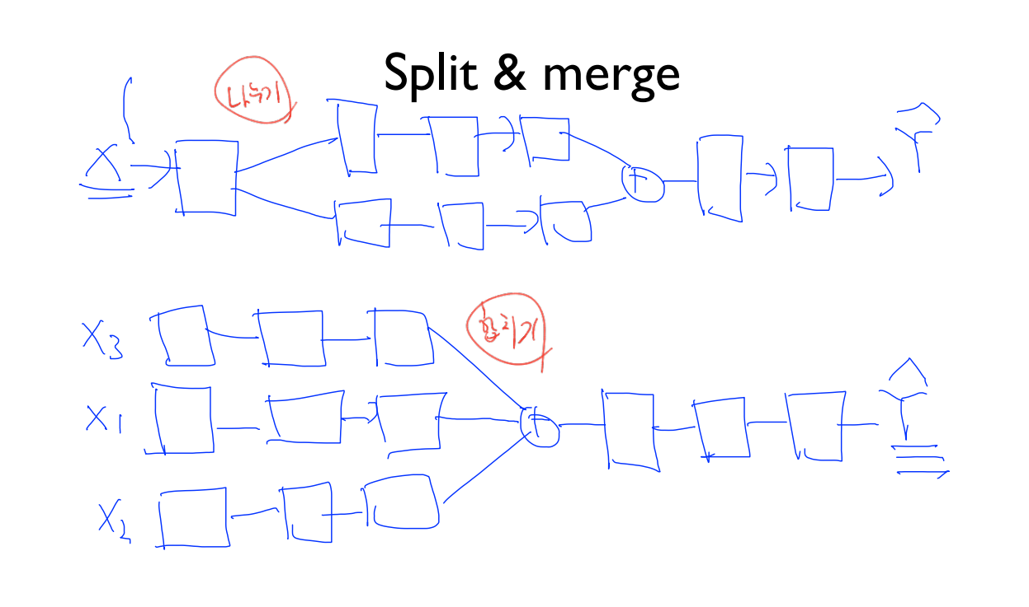
기본적인 기법2

Slide 41
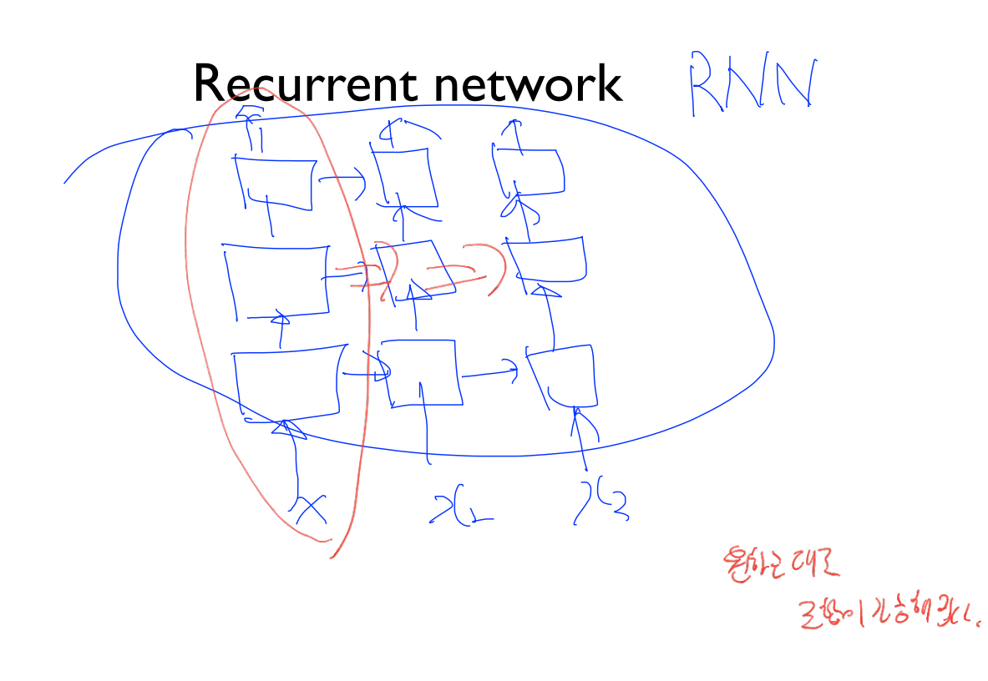
기본적인 기법3

